Slide 1

RODAMORZAR
Bienvenidos a la presentación de BIKE&FOOD, una aplicación que combina el ciclismo con los almuerzos.

Slide 2
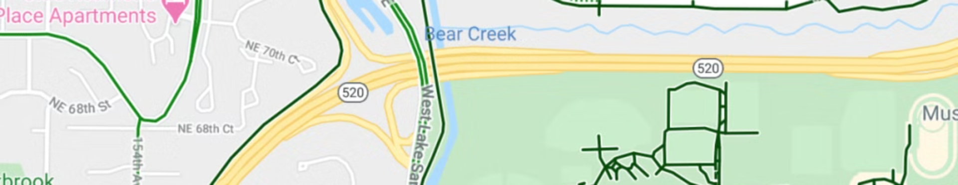
Características de BIKE&FOOD
Rutas personalizadas
Descubre nuevos bares
Información detallada
Planifica tu ruta ideal.
Encuentra restaurantes y tiendas a lo largo de tu ruta
Accede a datos sobre la ruta, como intensidad o el recorrido total

Slide 3

Planificación de Rutas
1
Elige tu punto de partida y destino.
2
La app te muestra opciones de bares, con información detallada.
3
Elige el bar que mas te guste

Slide 4
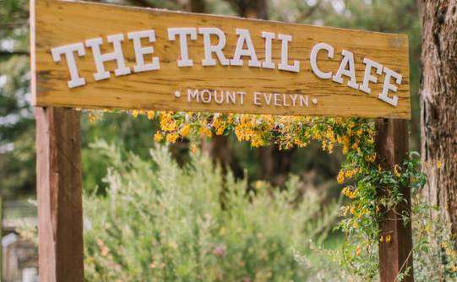
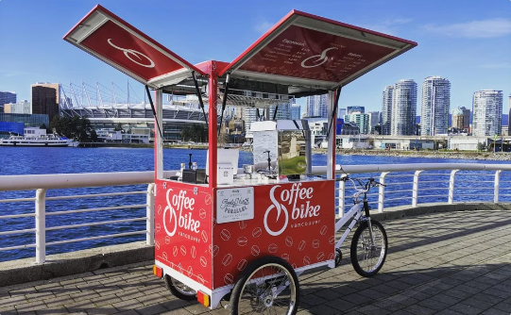
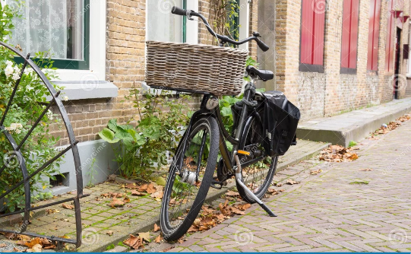
Lugares para comer
Restaurantes
Cafeterías
Panaderías
.

Slide 5
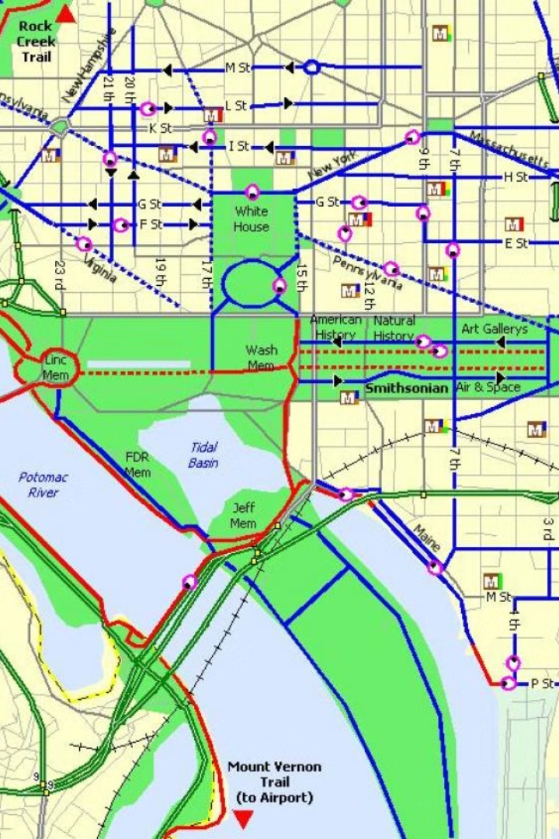
Crea Tus Rutas Favoritas
Guardar rutas
Crea una colección de tus rutas favoritas.

Slide 6

Clasificación de Rutas
1
2
3
Distancia
Elevación
Dificultad
Clasifica las rutas por distancia recorrida.
Ordena las rutas por cambio de altitud.
Elige entre rutas fáciles, moderadas o difíciles.

